Slide 1
Тренинговая работа №4
Работа учителя математики
Моисеевой Нины Ивановны

Slide 2
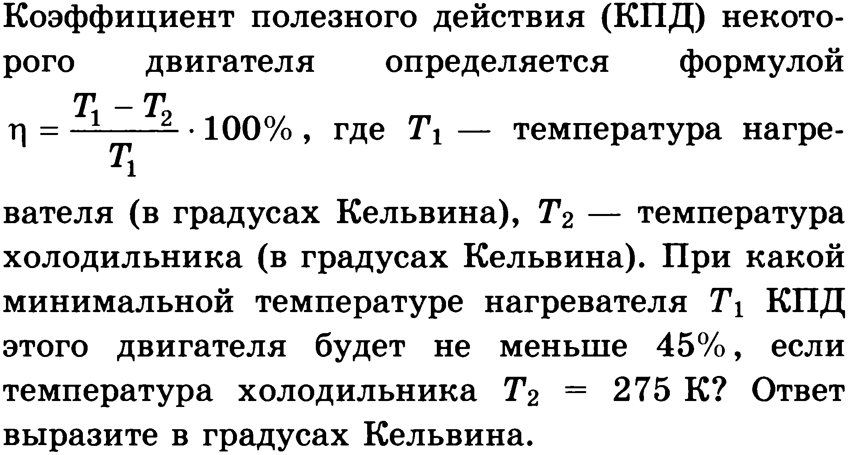
В12
: 5
Ответ: 500

Slide 3
Ответ:13,75

Slide 4
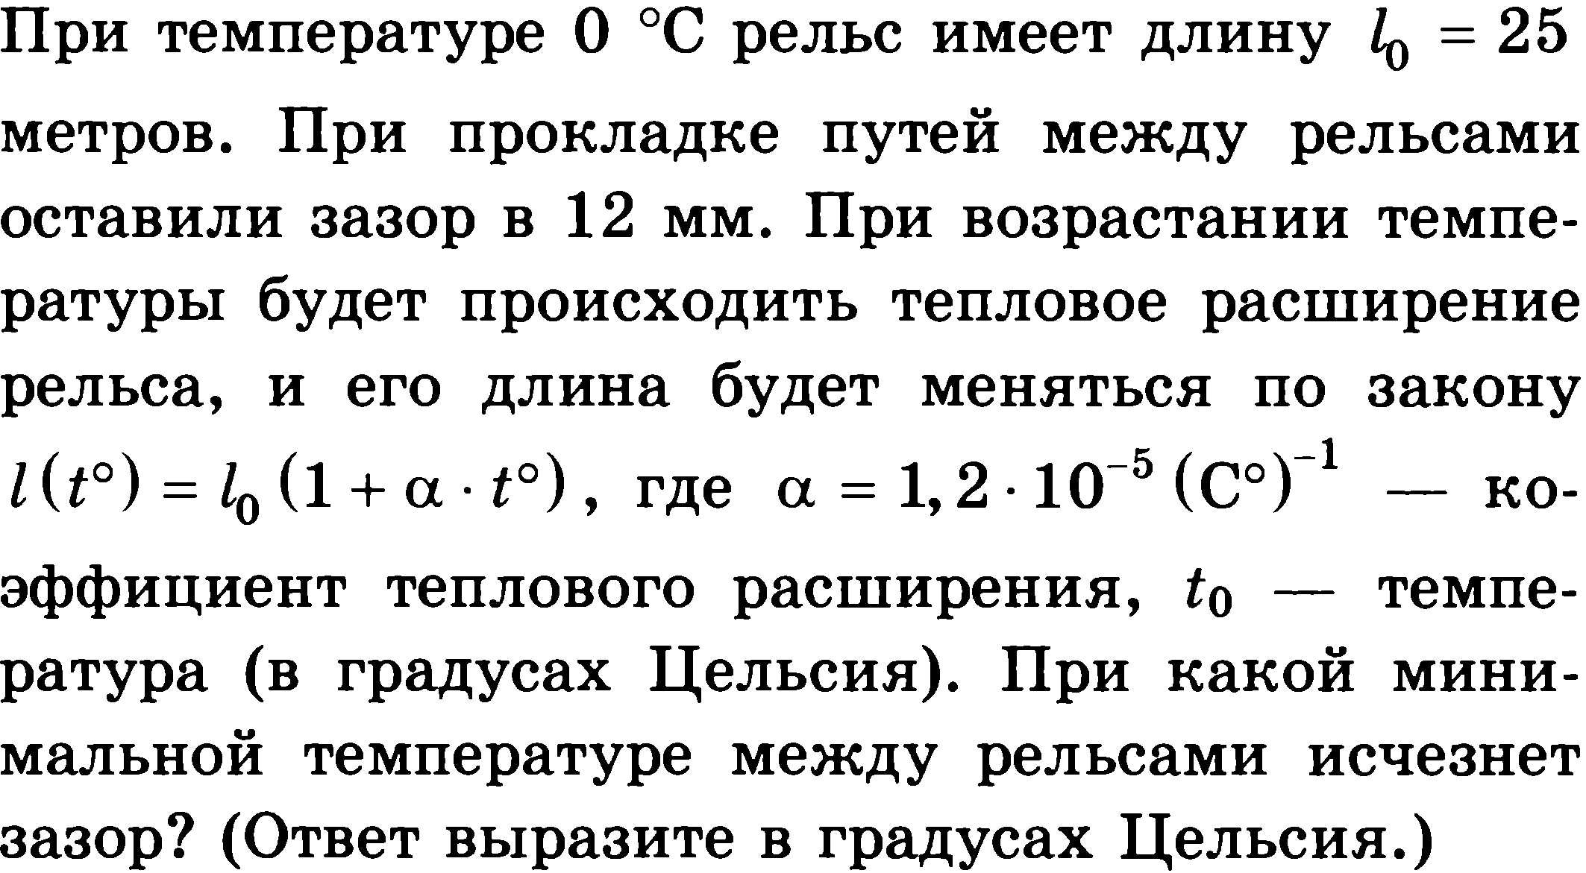
B12
Зазор - это то расстояние, которое оставляют между рельсами, для того, чтобы они могли расширяться при нагревании, возникающего при прохождении поезда по рельсам.
Выразим зазор в метрах: 12 мм = 0,012 = 12 · 10⁻³ м.
Раскроем скобки:
- длина рельса при удлинении после нагревания на t°.
Ответ: 40

Slide 5
В13
 | S | v | t
1автомобиль
2автомобиль
Пусть х км/ч - скорость 2 автомобиля,
тогда (х+10)км/ч-скорость первого автомобиля.
420
х+10
t₁ < t₂
=> t₁ + 1 = t₂
420
х
х
x²+10x
x+10
Пос. корень (скорость положительное число)
Ответ: 60

Slide 6
 | S | v | t
По течению
Против течения
Х км/час = скорость лодки
в неподвижной воде
24
Х + 3
S = 24км
24
Х - 3
20мин = 1/3 часа.
=
Общий знаменатель: 3(Х-3)(Х+3)
24·3(Х+3) = 24·3(Х-3) + (Х-3)·(Х+3);
9(24 + 24 + 1)= Х²;
24·3Х + 24·9 = 24·3Х - 24·9 + Х²-9;
9 · 49 = Х²;
Х = 3·7;
Ответ: 21
24·9 + 24·9 + 9= Х²;
Х = 21

Slide 7
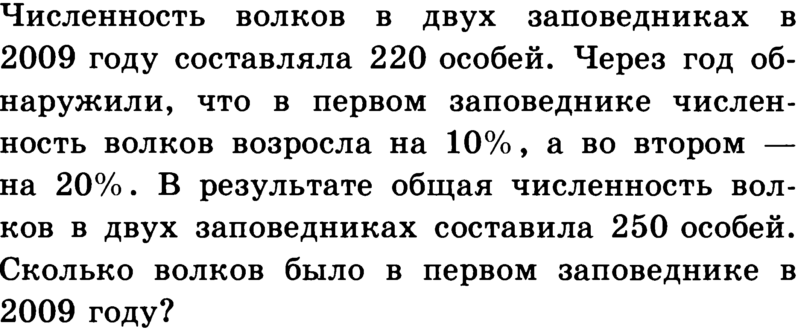
B13
Пусть Х волков в 1 заповеднике, тогда У волков во 2 заповеднике.
В двух заповедниках 220 особей.
Х + У = 220
Через год в 1 заповеднике стало Х +0,1Х = 1,1Х волков
_
1,1Х + 1,2У = 250
А во 2 заповеднике стало У + 0,2У = 1,2У
В двух заповедниках через год уже 250 особей.
0,1Х + 0,2У = 30
· 10
Х + У = 220
Х + 2У = 300
Х + У = 220
Можно решать систему
и методом подстановки.
Х = 140
Ответ: 140
У = 80

Slide 8
В13
Первая труба пропускает на 3 л воды в минуту меньше, чем вторая.
Сколько литров воды в минуту пропускает вторая труба, если резервуар
объемом 648 л она заполняет на 3 минуты быстрее, чем первая труба?
Пусть х литров воды в минуту пропускает вторая труба, тогда
(х – 3) литров воды в минуту пропускает первая труба.
: 3
Ответ: 27

Slide 9
В13
Ежемесячный доход семьи складывается из зарплаты отца и зарплаты матери. Зарплату отца увеличили на 5%, а зарплату матери – на 75%, в результате чего семейный доход увеличился на 15%. Во сколько раз зарплата матери до повышения была меньше зарплаты отца?
Общий доход семьи:
Доход семьи после увеличения на 15%
X - заработок отца
100%+5%=105%
1,05 Х -заработок отца
У - заработок матери
100%+75%=175%
1,75 У -заработок матери
Х + У
1,05Х + 1,75У
семейный доход увеличился на 15%
1,15(Х + У) = 1,05Х + 1,75У
1,15Х +1,15У = 1,05Х + 1,75У
1,15Х - 1,05Х = 1,75У - 1,15У
0,1Х = 0,6У
Х = 6У
зарплата матери до повышения была меньше зарплаты отца в 6 раз
Ответ: 6

Slide 10
В14
у´ > 0 => функция на всей области
определения возрастает.
Следовательно в точке
функция имеет наименьшее значение.
Ответ: -3

Slide 11
y = 5cosx – 6x + 4;
Следовательно для нахождения наименьшего
значение функция
y´ = -5sinx – 6;
достаточно вычислить значение функции в точке 0
y´ ˂ 0;
-5sinx – 6 ˂ 0 т.к.;
Ответ: 9
Если во всех точках открыто промежутка Х выполняется
неравенство f ´≤0, то функция у = f(х) убывает на промежутке Х

Slide 12
B14
Ответ:-2

Slide 13
В14
ОДЗ: х + 6 > 0 => х > -6. Отрезок [-5,5; 0] принадлежит области допустимых значений
х
Используем свойство логарифмов:
-6
-5,5 0
Производная натурального логарифма определяется так:
x+6
х +6 = 0
Ответ: 45

